Slide 1
BÀI 7: SẢN XUẤT KINH DOANH VÀ CÁC MÔ HÌNH SẢN XUẤT KINH DOANH

Slide 2
Sản xuất kinh doanh và vai trò của sản xuất kinh doanh
Vai trò
Kinh doanh
Sản xuất kinh doanh
Là quá trình sử dụng lao động, vốn, kỹ thuật, TNTN, các nguồn lực khác để tạo ra hh, dv cung cấp cho thị trường và thu được lợi nhuận.
Góp phần quyết việc làm cho người lao động
Sản xuất
kinh doanh
Vai trò
Vai trò 1
Tạo ra thu nhập cho chủ thể sản xuất kinh doanh
Đáp ứng nhu cầu tiêu dùng của xã hội

Slide 3
2/ Các mô hình kinh doanh
Mô hình hộ gia đình
Hợp tác xã
Doanh nghiệp
+ DN nhà nước
+ DN tư nhân
+ Công ty TNHH một thành viên
+ Công ty TNHH hai thành viên
+ Công ty cổ phần.

Slide 4
a/ Mô hình kinh tế hộ gia đình
Nhà chị A mở lò bánh mì.
Nhà anh H mở trang trại chăn nuôi heo.
Nhà ông B mở xưởng gỗ với số lượng người làm là 20 người.
Nhà chị C mấy chụ năm sống với nghề làm bánh tráng.

Slide 5
Nghề gốm – Hải Dương

Slide 6
Nón lá – Bình Định

Slide 7
Làng nghề bánh tráng- nhiều tỉnh

Slide 8
Đan lát – Hải Dương

Slide 9
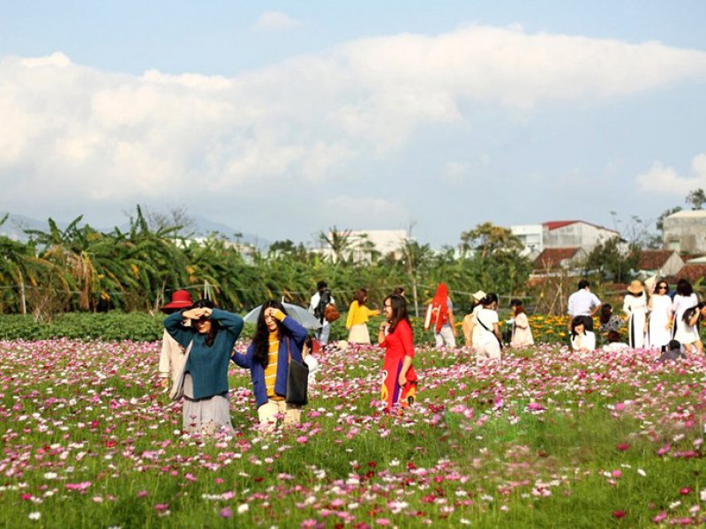
Chăn nuôi gia súc, gia cầm
Làm vườn kết hợp với du lịch

Slide 10
Mô hình hộ kinh tế gia đình
a/ Hãy cho biết mô hình kinh tế hộ gia đình vốn thuộc sỡ hữu của ai?
b/ Vốn ít hay nhiều? Quy mô lớn hay nhỏ?
c/ Thường sử dụng những công nghệ, máy móc hiện đại hay sử dụng những kinh nghiệm, phương pháp thủ công truyền thống?
d/ Lĩnh vực hoạt động?

Slide 11
* Mô hình kinh tế hộ gia đình:
Vốn thuộc sỡ hữu của gia đình( chủ hộ hay của các thành viên trong gia đình)
Vốn ít, quy mô thường nhỏ.
Thường sử dụng những pp thủ công truyền thống
Lĩnh vực hoạt động đa ngành, đa nghề
Ưu điểm: ít nhân công nên dễ quản lí, dễ tạo việc làm, tạo ra những sản phẩm mang đậm nét quê hương, dân tộc
Hạn chế: khó đáp ứng yêu cầu của các đơn hàng lớn, mẫu mã chưa phong phú, đa dạng, chưa đảm bảo tuyệt đối về vệ sinh ATTP…

Slide 14
Tính đến thời điểm 31/12/2019 thì có 14.388 HTX, trong đó:
+ Ngành CN- xây dựng : 2.614
+ Dịch vụ : 4356
+ Nông nghiệp, lâm nghiệp và thủy sản: 7.418

Slide 15
HTX ở huyện Hoài Ân
HTX Nông nghiệp Ân Tường 1 ( Ngã ba Gò Loi)
HTX Nông Nghiệp Ân Tường 2 ( Phú Hữu 2)
HTX Thanh niên Hoài Ân
HTX chè ( Gò Loi)
HTX Ân Nghĩa
Kinh doanh chủ yếu bên lĩnh vực nông nghiệp: lúa giống, phân bón, nước sạch, cây ăn trái, chè…..

Slide 16
*Mô hình kinh tế hợp tác xã: Mô hình kinh tế HTX được thành lập ít nhất có mấy thành viên? Được thành lập dựa trên cơ sở nào? Mục đích của việc tham gia HTX?
Ít nhất 7 thành viên, dựa trên tinh thần tự nguyện, tự chủ, tự chịu trách nhiệm, bình đẳng và dân chủ trong quản lí HTX của các thành viên; Mục đích là hợp tác, tương trợ nhau đem lại quyền lợi cho mỗi cá nhân, tổ chức tham gia vào HTX

Slide 17
Mô hình kinh tế hợp tác xã
Vốn sở hữu: Tập thể ( đồng sở hữu)
Được thành lập ít nhất là 7 thành viên
Dựa trên tinh thần tự nguyện
Mục đích: tương trợ nhau, hợp tác lẫn nhau trong hoạt động sx, kd và đem lại lợi nhuận cho các thành viên
Lĩnh vực hoạt động đa ngành, đa nghề

Slide 18
* Các loại hình DN:
+ DN nhà nước
+ DN tư nhân
+ Công ty TNHH một thành viên
+ Công ty TNHH hai thành viên
+ Công ty cổ phần.

Slide 19
Các loại hình DN:
Loại hình doanh nghiệp | Đặc điểm
Doanh nghiệp nhà nước | Vốn sở hữu 100% của NN hoặc vốn sở hữu của NN từ 50% trở lên; NN và các tổ chức, cá nhân phải chịu trách nhiệm pháp lí trước PL về toàn bộ hoạt động của công ty
Doanh nghiệp tư nhân | Là doanh nghiệp do một cá nhân làm chủ và tự chịu trách nhiệm trước pháp luật về mọi hoạt động của doanh nghiệp.
Công ty TNHH một thành viên | Là doanh nghiệp do một tổ chức hoặc một cá nhân làm chủ sở hữu; cá nhân, tổ chức đó chịu trách nhiệm trước pháp luật về mọi hoạt động của doanh nghiệp

Slide 20
Công ty trách nhiệm hữu hạn hai thành viên trở lên: Là doanh nghiệp có từ 02 đến 50 thành viên là tổ chức, cá nhân; cá nhân, tổ chức đó tự chịu trách nhiệm trước PL về toàn bộ hoạt động của công ty.
Công ty cổ phần: là do các cổ đông góp vốn; cổ đông quy định ít nhất là 3 cổ đông và không hạn chế về số lượng tối đa; Người đại diện theo PL của công ty ( có thể một hay nhiều người) chịu trách nhiệm trước PL về toàn bộ hoạt động của công ty

Slide 21
1/ Công ty cổ phần FPT
2/Công ty cổ phần sữa Việt Nam ( vinamilk)
3/ Tập đoàn điện lực Việt Nam ( EVN)
4/ Tập đoàn xăng dầu Việt Nam
( petrolimex)
5/Công ty TNHH một thành viên con cò Bình Định

Slide 22
DN là một tổ chức kinh tế được các chủ thể sx, kd thành lập và đăng kí thành lập theo quy định của PL nhằm mục đích là thu lợi nhuận.
Đặc điểm của mô hình DN:
+ Về mặt pháp lí: có tên riêng, có trụ sở riêng, có tài sản được thành lập hoặc đăng kí thành lập theo quy định của PL
+ Về loại hình: gồm có 5 loại hình trên
+ Về nguồn gốc hình thành vốn:
(nhà nước, do một cá nhân, tổ chức hoặc do nhiều cá nhân, tổ chức đóng góp vốn).
+ Về quy mô: DN quy mô lớn; vừa; nhỏ; siêu nhỏ

Slide 23
CÔNG TY TNHH LÂM NGHIỆP AN NHƠN
Mã số thuế: 4101622043
Đại diện pháp luật: LÊ THỊ BÍCH ẨN Địa chỉ: 200 Nguyễn Thị Định, Phường Nguyễn Văn Cừ, Thành phố Quy Nhơn, Tỉnh Bình Định
CÔNG TY CỔ PHẦN BÊ TÔNG BẮC BÌNH
Mã số thuế: 4101622117
Đại diện pháp luật: NGUYỄN DUY ĐẠT
Địa chỉ: Cụm công nghiệp Tà Súc, Xã Vĩnh Quang, Huyện Vĩnh Thạnh, Tỉnh Bình Định

Slide 24
LĨNH VỰC | DN NHỎ | DN SIÊU NHỎ
NN-LN-TS CN- XD | Vốn: ko quá 20 tỉ Lao động: ko quá 100 người Doanh thu: ko quá 50 tỉ | Vốn: ko quá 3 tỉ Lao động: ko quá 10 người Doanh thu: ko quá 3 tỉ
DV- TM | Vốn: ko quá 50 tỉ Lao động: ko quá 50 người Doanh thu: ko quá 100 tỉ | Vốn: ko quá 3 tỉ Lao động: ko quá 10 người Doanh thu: ko quá 10 tỉ
Nghị định số 80/2021/NĐ-CP

Slide 25
Xác định các mô hình kinh tế trong các thông tin sau?
1/ Gia đình nhà Lan sống với nghề làm gốm Bát Tràng từ bao đời nay.
2/Ở huyện Tân Thành tỉnh Bắc Ninh nổi tiếng với làng tranh Đông Hồ, mỗi hộ gia đình ở nơi đây đều rất trân quý họ luôn phát huy nghề truyền thống của cha ông để lại và thường đưa ra thị trường những sản phẩm chất lượng mang đậm nét dân tộc.

Slide 26
3/ Tập đoàn dầu khí Việt Nam (petrolimex)
4/ Toàn vùng ĐBSCL có khoảng 2000 HTX, chiếm 14% HTX của cả nước. Hoạt động của HTX đã góp phần tích cực vào việc giải quyết việc và tạo thu nhập ổn định cho người lao động tại địa phương; góp phần phát triển được nhiều ngành nghề mới và khai thác tiềm năng, thế mạnh sẵn có ở mối địa phương.

Slide 27
Câu 1. Em đồng tình hay không đồng tình với những ý kiến nào sau đây?
Nội dung | Đồng tình | Không đồng tình
a. sx, kd góp phần giải quyết việc làm cho chủ thể sx,kd, nâng cao đời sống vật chất và tinh thần cho người lao động, giảm bớt tệ nạn xã hội.
b. sx, kd chỉ nhằm mục đích tạo ra lợi nhuận cho các chủ thể kinh tế
c. Khi DN cải tiến kĩ thuật, nâng cao chất lượng sản phẩm, thu được nhiều lợi nhuận thì nền kinh tế, đất nước ngày càng phát triển
d. Nên tập trung phát triển các ngành sx, kd hiện đại, giảm bớt các ngành nghề truyền thống ở địa phương. |  | X
x
x
x

Slide 28
Câu 4. Em có lời khuyên gì với các nhân vật trong những tình huống sau?
Tình huống 1 | Theo em, anh C có nên làm theo lời khuyên đó không? Vì sao?
Những ngày nóng nhàn, anh C cùng nhiều thanh niên trong xã lên thảnh phố làm thuê. Lao động vất vả, phải sống xa nhà, tốn thêm chỉ phi thuê nhà trọ, ăn uống, xe cộ....nhưng thu nhập cũng chăng được bao nhiêu. Mới đây, có người bà con khuyên anh chọn một mô hình kinh doanh phù hợp để phát triển sự nghiệp ở quê, không lên thành phố làm thuê nữa. | Nên nghe theo lời khuyên. Và chọn cho mình một kinh tế phù hợp với những ngành nghề sở trường của bản thân vừa thu lại lợi nhuận cao, thu nhập lại ổn định hơn

Slide 29
Các bạn trong lớp 10A đều yêu mến N vi bạn không chỉ học giỏi mà còn rất khéo tay, làm được nhiều loại bánh ngon. Nhà ở ngay gần chợ phố huyện, nhận thấy khả năng có thể kinh doanh để phát triển kinh tế gia đình. N có ý định sau khi tốt nghiệp phổ thông sẽ học thêm kĩ thuật làm bánh để mở cửa hàng chuyên kinh doanh bánh tại nhà. Tuy nhiên, nhiều bạn trong lớp khuyên N nên học đại học để có cơ hội kiếm được nhiều việc làm tốt hơn. Nếu em là N em sẽ làm gì?
Quyết định mở một tiệm bánh nhỏ tại nhà vừa tiết kiệm chi phí thuê mặt bằng vừa thuận tiện trong sinh hoạt để xem phản ứng của khách hàng, luôn cháy hết mình để cho những sản phẩm bánh có chất lượng; nếu như thành công thì sẽ mở rộng quy mô hơn.

